Slide 1
UVOD U RELACIJE U BAZAMA PODATAKA

Slide 2
Relacioni model baza podataka
Relaciooni model u bazama podataka se odnosi na relacije (veze) koje postoje između tabela u bazi.
Relacije nam omogućuju da opišemo veze između različitih tabela u bazama podataka.

Slide 3
Tipovi relacija
Postoje tri različita tipa relacija u okviru baze podataka:
Jedan prema jedan (1-1 ili 1:1)
Jedan prema više (1-N ili 1:N)
Više prema više (N-M ili N:M)
Svaki od ova tri tipa relacija pojavljuje se između dve tabele.

Slide 4
Jedan prema jedan ( 1–1 ili 1:1)
Korisnimo onda kada se svaki zapis prve tabele uklapa sa tačno jednim zapisom druge tabele.
Ovaj tip relacije se retko koristi jer je jednostavnije podatke iz ove dve tabele iskombinovati i napraviti jednu tabelu.

Slide 5
Primer veze 1 : 1
Zamislite postojanje jedne društvene mreže u kojoj želimo da omogućimo da svaki korisnik ima tačno jedan profil.
Za ovo nam je potrebna 1 : 1 relacija.

Slide 6
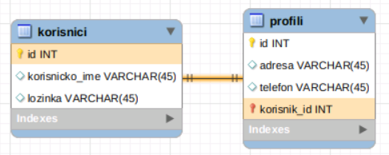
Primer veze 1 : 1

Slide 7
Primer veze 1:1
U tabeli profil možemo da imamo SAMO JEDAN zapis sa korisnik_id. Ne bi bilo moguće napraviti još jedan zapis sa istim korisnik_id u tabeli profil.
Neponavljanje korisnik_id u tabeli profil realizujemo tako što polje korisnik_id u tabeli profil treba da bude UNIQUE.

Slide 8
SQL implementacija 1:1 veze
CREATE TABLE korisnici
(
id INT PRIMARY KEY,
korisnicko_ime VARCHAR(45)
);

Slide 9
SQL implementacija 1:1 veze
CREATE TABLE profili
(
id INT PRIMARY KEY,
adresa VARCHAR(45),
korisnik_id INT UNIQUE FOREIGN KEY REFERENCES korisnici(id)
);

Slide 10
Dodavanje stranog ključa
Ukoliko već postoji kolona kojoj želimo da dodelimo da je strani ključ:
ALTER TABLE Orders ADD FOREIGN KEY (PersonID)
REFERENCES Persons(PersonID);
Ukoliko dodajemo i kolonu i dodeljujemo joj da je strani ključ:
ALTER TABLE Orders ADD CONSTRAINT FK_PersonOrder FOREIGN KEY (PersonID)
REFERENCES Persons(PersonID);

Slide 11
Jedan prema više (1-N ili 1:N)
Javlja se kada se jedan od zapisa iz prve tabele pojavljuje jednom ili više puta u drugoj tabeli.

Slide 12
Primer veze 1 : N
Zamislite da u našoj društvenoj mreži postoji tabela sa objavama (id, naslov objave, tekst objave) i tabela sa komentarima (id, tekst komentara).
Želimo da realizujemo da jedan komentar može da pripada samo jednoj objavi, ali da da jedna objava može da ima više komentara.

Slide 13
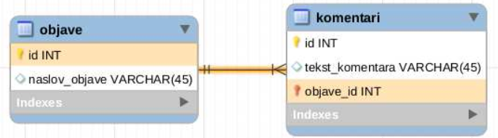
Primer 1 : N

Slide 14
Primer veze 1 : N
Pošto može da postoji više objava koje pripadaju jednoj istoj kategoriji, to moramo osigurati tako što u tabeli objava postavimo strani ključ koji id_kategorija koji NIJE UNIQUE.

Slide 15
SQL implementacija 1:N veze
CREATE TABLE objave
(
id INT PRIMARY KEY,
naslov_objave VARCHAR(45)
);

Slide 16
SQL implementacija 1:N veze
CREATE TABLE komentar
(
id INT PRIMARY KEY,
tekst_komentara VARCHAR(255),
objave_id INT,
FOREIGN KEY (objave_id) REFERENCES objave(id)
);

Slide 17
Više prema više (N-M ili N:M)
Koristimo kada se svaki zapis u prvoj tabeli poklapa se sa jednim ili više zapisa u drugoj tabeli.
Ovo se postiže tako što napravimo treću tabelu i u njoj se nalaze dva strana ključa koji NISU UNIQUE. Prva i druga tabela su relacijom jedan prema više povezane sa ovom tabelom.

Slide 18
Primer veze N : M
Zamislite da u našoj društvenoj mreži postoji tabela sa objavama (id, naslov objave, tekst objave) i tabela sa karegorijama (id, naziv kategorije).
Želimo da realizujemo da u jednu kategoriju može biti svrstano više objava, a takođe i da jedna objava može da se nalazi u više kategorija.

Slide 19
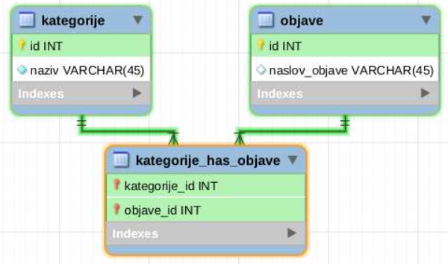
Primer N : M

Slide 20
SQL implementacija N:M veze
CREATE TABLE objave (
id INT PRIMARY KEY,
naslov_objave VARCHAR(45)
);
CREATE TABLE kategorije (
id INT PRIMARY KEY,
naziv VARCHAR(45)
);

Slide 21
SQL implementacija N:M veze
CREATE TABLE objave_has_kategorije
(
objave_id INT NOT NULL,
kategorije_id INT NOT NULL,
FOREIGN KEY (objave_id) REFERENCES objave(id),
FOREIGN KEY (kategorije_id) REFERENCES
kategorije(id)
);

Slide 22
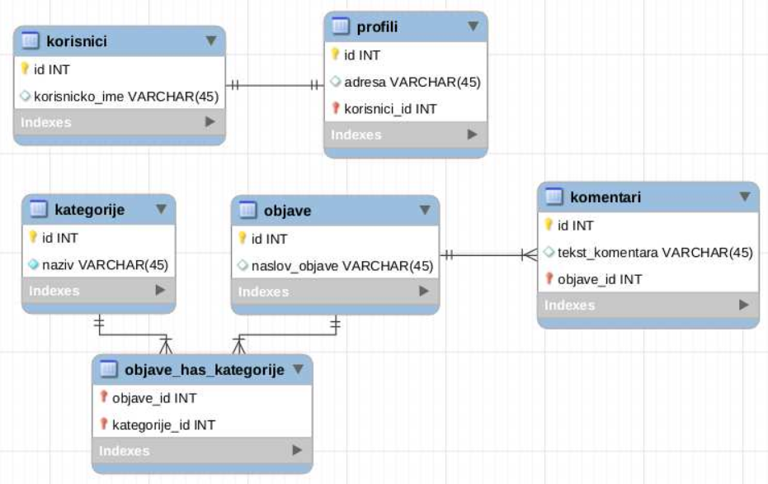
Izgled celokupne baze podataka

Slide 23
Zadatak – baza biblioteka
Napraviti bazu podataka biblioteka, i sledeće tabele u njoj:
clanovi (id, ime, prezime, adresa, telefon)
knjige(id, naziv, pisac)
zanr (id, naziv)
zaduzenje (id, datum, vratio)

Slide 24
Zadatak – baza biblioteka
Povezati prethodno napravljene tabele i dodati im potrebna polja prema sledećim uputstvima:
Jedna knjiga može pripadati jednom žanru, ali jedan žanr može imati više knjiga koje mu pripadaju
Zaduženje treba da sadrži i člana koji je zadužio knjigu, kao i knjigu koja je zadužena

Slide 25
Zadatak – baza biblioteka
Bazi biblioteka dodati sledeću tabelu i preurediti relacije u njoj:
pisac (id, ime, prezime, bio, god_rodj)
Izvršiti prepovezivanje tabela tako da jednu knjigu može napisati jedan pisac ili grupa pisaca (autora), a takođe i jedan autor (pisac) može imati više knjiga koje je napisao

Slide 26
Zadatak – baza fakultet
Napraviti bazu podataka fakultet, i sledeće tabele u njoj:
predmeti (id, naziv, smer, statut)
studenti (indeks, ime, prezime)
ispiti (sifra, datum, ocena)
nastavnici (sifta, ime, prezime)

Slide 27
Zadatak – baza fakultet
Povezati tabele u bazi prema sledećem opisu:
Jedan student može polagati više ispita, i jedan ispit može biti položen od strane više studenata.
Jedan predmet može da bude položen više puta od strane različitih studenata.
Jedan nastavnik može ispitivati na više ispita, ali jedan ispit može pripadati samo jednom profesoru

Slide 28
Zadatak – baza fakultet
Proširiti prethodnu bazu podataka sldećim tabelama:
zvanje (id, naziv_zvanja)
smer (id, naziv_smeta)
katedra (id, naziv_katedre)

Slide 29
Zadatak – baza fakultet
Dodati u postojećoj bazi veze prema sledećem uputstvu:
Jedan predavač može da ima samo jedno zvanje.
Jedan smer može da ima više studenata koji ga pohađaju, ali jedan student može pohađati samo jedan smer.
Jedna katedra može imati više predavača, a takođe i jedan predavač može imati više katedri.

Slide 30
Zadatak – ambulanta
Napraviti bazu podataka za proizvoljnu ambulantu.
Razmisliti koje tabele i polja treba da sadrži ova baza podataka, kao i kako te tabele treba da budu povezane

Slide 31
INNER JOIN
INNER JOIN je SQL komanda koja ima za zadatak da „vrati“ kolone koje su iz različitih tabela.
INNER JOIN selektuje redove iz obe tabele koji se „poklapaju“ po nekom kriterijumu tj. Koji ispunjavaju neki uslov.

Slide 32
SQL upit za INNER JOIN
SELECT tabela1.kolona1, tabela1.kolona2, tabela2.kolona1 FROM tabela1 INNER JOIN tabela2
ON tabela1.id = tabela2.id;

Slide 33
SQL upit za više tabela spojenih pomoću INNER JOIN
SELECT tabela1.kolona1, tabela2.kolona2, tabela3.kolona1 FROM tabela1 INNER JOIN tabela2
ON tabela1.id = tabela2.id INNER JOIN tabela3
ON tabela2.id = tabela3.id;

Slide 34
Zadatak – baza muzika
Napraviti relacioni dijagram i napraviti u SQL-u bazu podataka muzika.
Ova baza treba da sadrži sledeće tabele:
kompozicije(id_kompozicije, naziv, god, trajanje)
periodi (id_perioda, naziv, od_god, do_god)
kompozitori (id_kompozitora, ime, prezime, bio)
instrumenti (id_instrumenta, naziv, opis)

Slide 35
Zadatak – baza muzika
Jedan period može da ima više kompozicija,
dok jedna kompozicija može pripadati samo jednom periodu.
Jedan kompozitor može da komponuje jednu ili više kompozicija.
Takođe, jedna kompozicija može biti delo jednog ili više kompozitora.

Slide 36
Zadatak – baza muzika
U jednoj kompoziciji može da svira (učestvuje) više instrumenata.
Takođe, jedan isti instrument može da se pojavi u više različitih kompozicija.

Slide 37
Zadatak – baza muzika
Realizovati sledeće SQL upite:
Izlistati sve kompozicije koje su nastale između 1800. i 1900. godine.
Izlistati sve instrumente koji u svom opisu sadrže reč „uraraljke“ ili „duvački“.
Izlistati sve instraumente koji u svom nazivu sadrže reč "viol".

Slide 38
Zadatak – baza muzika
Realizovati sledeće SQL upite:
Izlistati sve kompozicije koje pripadaju baroku ili romantizmu.
Izlistati sve nazive kompozicije i imena kompozitora koji su ih komponovali.
Izlistati sve nazive kompozicija, nazive perioda, kao i trajanje perioda kome pripadaju.

Slide 39
Zadatak – baza muzika
Realizovati sledeće SQL upite:
Izlistati sve nazive kompozicija koje pripadaju baroknom stilu.
Izlistati sve kompozicije koje je komponovao Hajdn.
Izlistati sve kompozitore koji su komponovali makar jednu od kompozicija iz tabele kompozicije

Slide 40
Zadatak – baza muzika
Realizovati sledeće SQL upite:
Prikazati najstariju kompoziciju, njenu godinu stvaranja, kompozitora koji ju je komponovao i period kome pripada.
Izlistati sve kompozitore čija su dela stvarana između 1800. i 1900. godine.

Slide 41
Zadatak – baza muzika
Realizovati sledeće SQL upite:
Izlistati sve kompozitore čija dela pripadaju romantizmu.
Izlistati sve muzičke instrumente (bez ponavljanja) koji sviraju u Betovenovim kompozicijama.
Prebrojati koliko ima muzičkih instrumenata koji sviraju u Betovenovim kompozicijama.

Slide 42
Zadatak – baza muzika
Realizovati sledeće SQL upite:
Izlistati sve muzičke instrumente (bez ponavljanja) koji sviraju u baroknom stilu.

